Slide 1
CS2-Trading-Agents (focusing on stickers)
Project 报告
报告人：Zhuiy
日期：2025.12.26

Slide 2
内容提要
项目背景与目标
实现技术方案
实验结果
总结

Slide 3
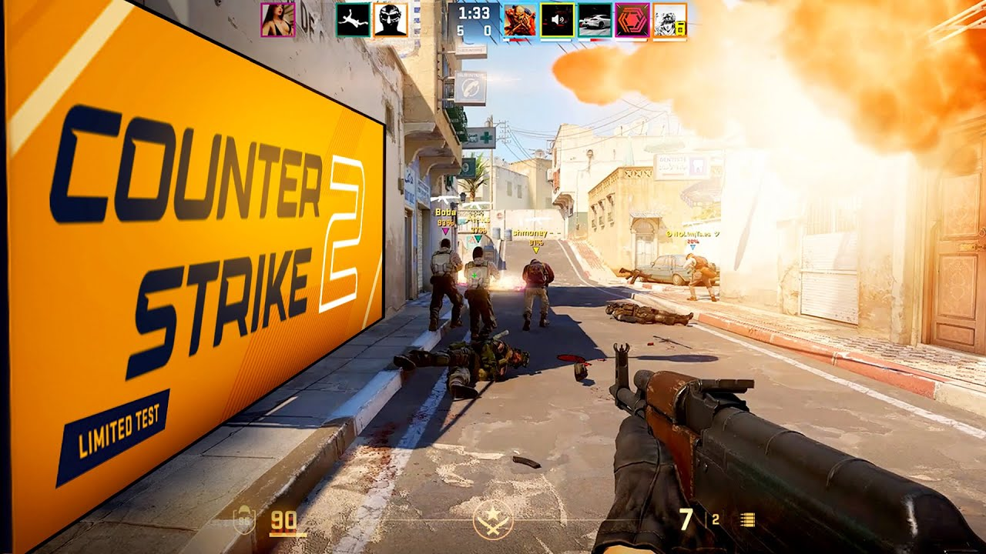

项目背景与目标: 什么是CS2饰品市场?
CS2饰品逻辑: 充钱用户周期性获得箱子, 开箱子(额外充值)获得各类皮肤; 二级市场买卖各类物品(允许资金流入流出).
奇怪的商品市场
流通: 枪支(刀)皮肤/印花(贴在枪上)/其余

Slide 4
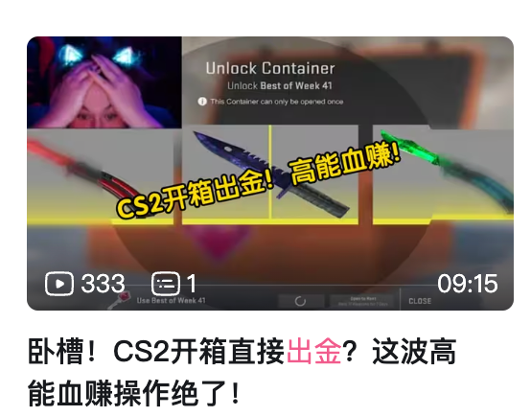
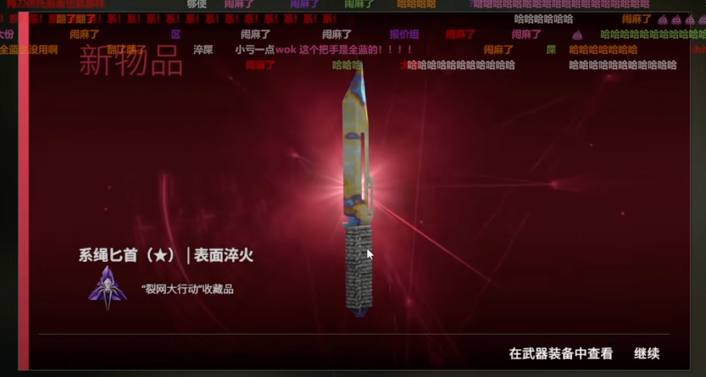
项目背景与目标: CS2市场的特性
高度非理智(消费群体)
T+7机制(抵制非理性消费)
定价诡异(唯一官方标准: 开箱价格17r)
商品世存量大概依照概率有特定分布
价格波动的商品在一段时间内比较集中
依赖游戏机制(无比依赖游戏官方决策)
商品价格极度依赖社区/新闻等媒体

Slide 5
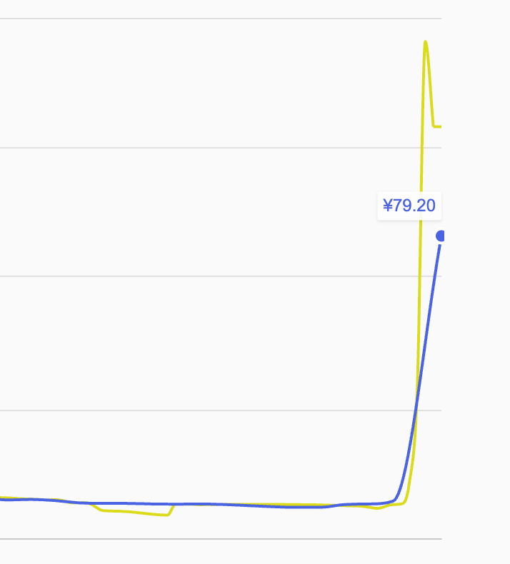
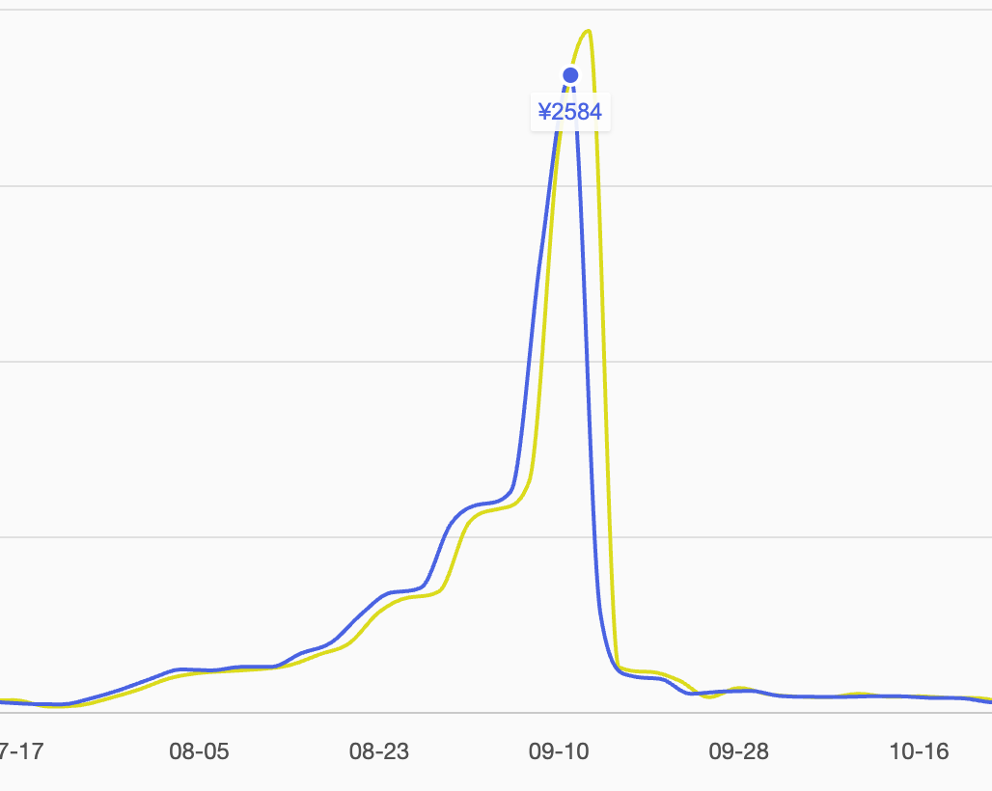
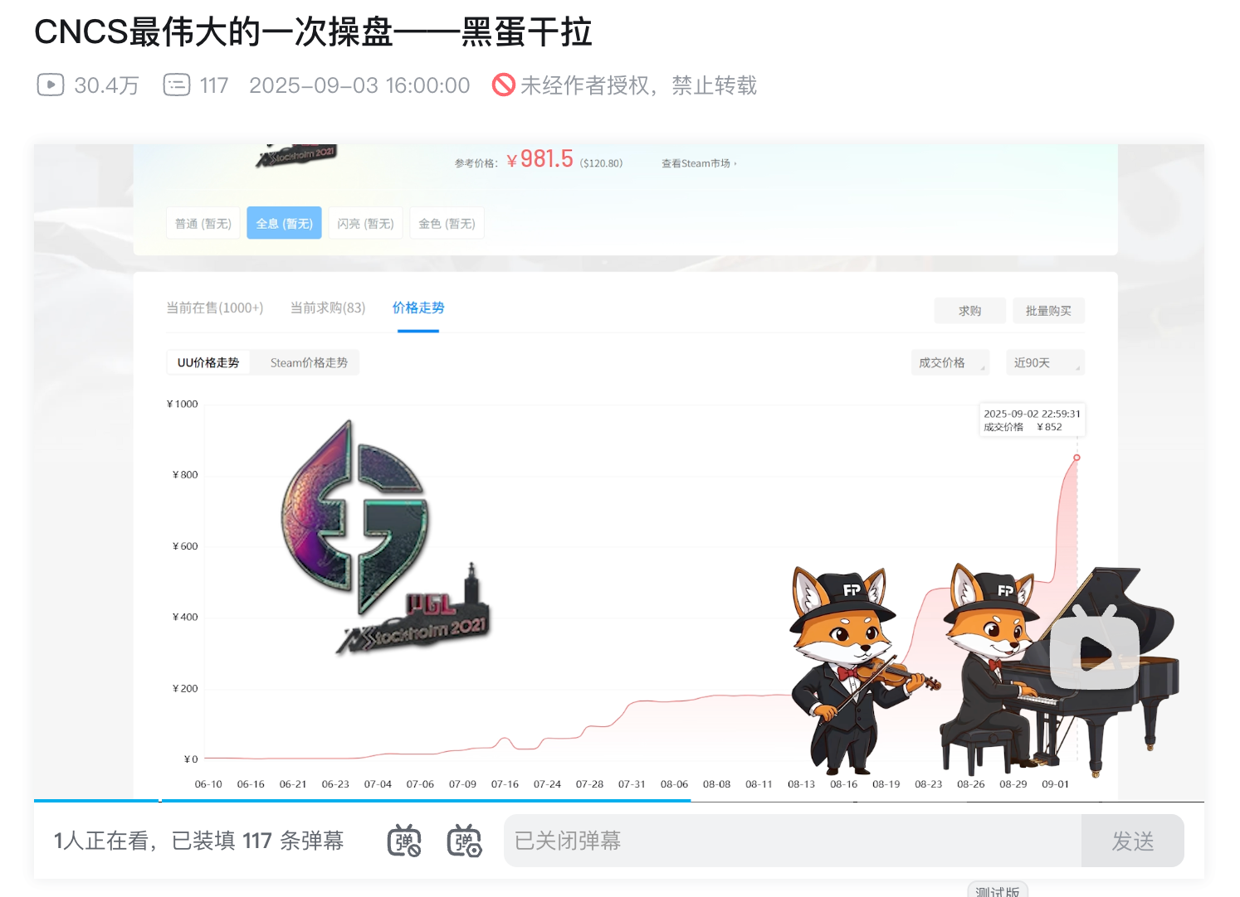
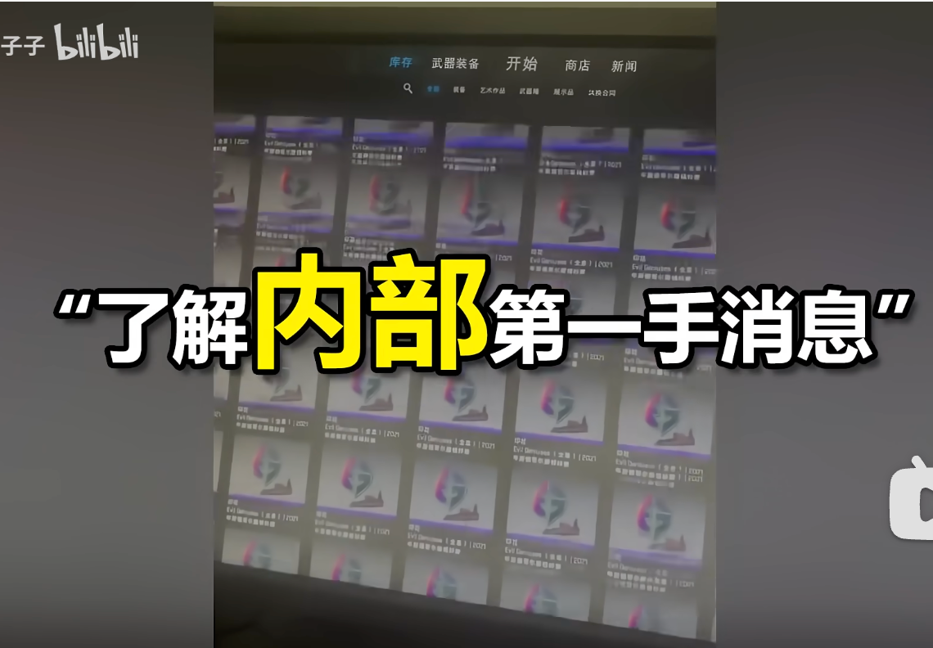
项目背景与目标: 为什么我认为CS2饰品市场适合大语言模型?
商品价格极度依赖社区/新闻等媒体!!!

Slide 6
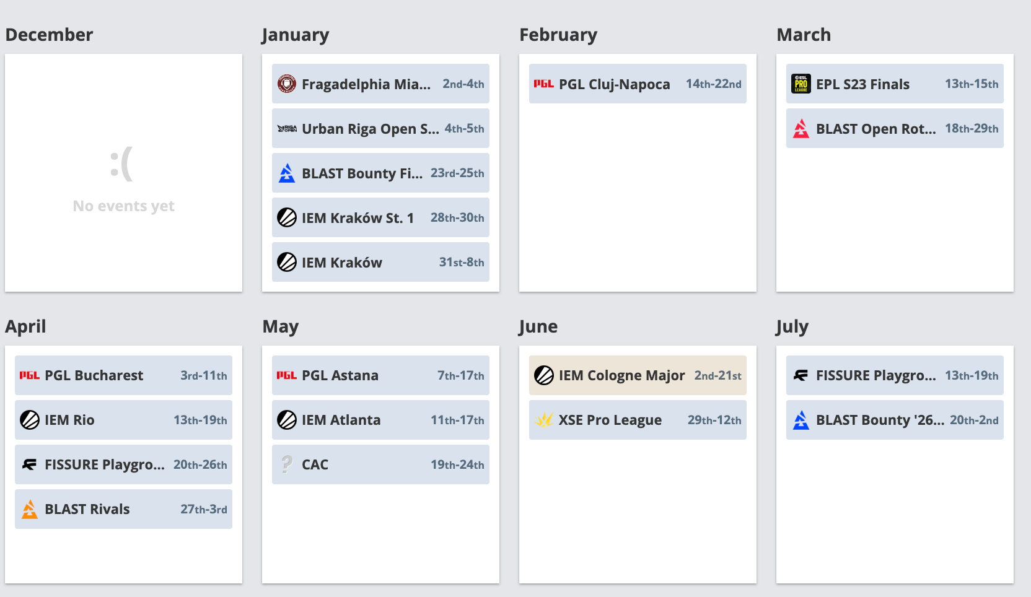
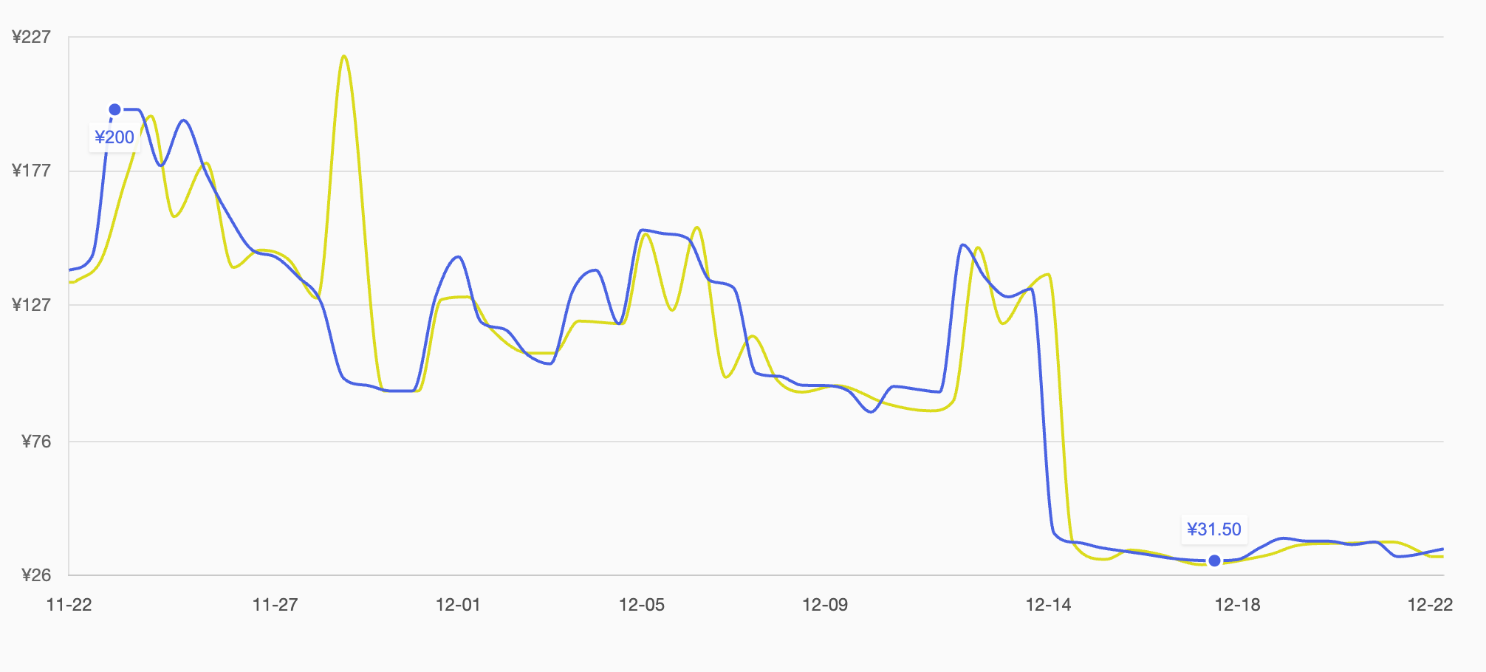

项目背景与目标: 为什么我认为印花尤其适合?
流通性强的印花多和职业选手/队伍相关
职业选手/队伍比赛频繁, 曝光量大
选手新闻太多: 发挥好/差, 下放, 转会, 甚至是花边新闻, 都有套利可能
套利的阻碍: T+7机制
惨遭翻盘淘汰!
个人表现一般
黄色: 成交价(太非理智)
蓝色: 最低价
战队发挥神勇
淘汰赛战队拿下6个赛点!

Slide 7

项目背景与目标
目标: 以调用LLM为基础, 实现能通过新闻进行饰品初步交易选择的智能体.
回测: 以11.24-12.14(由于T+7所以前后延长一段时间)的布达佩斯major(相当于CS2的世界杯)作为目标时间段进行回测
回测目标: 测试 AI 是否能通过解读新闻(如战队表现/选手言论/市场情绪)来预测贴纸价格走势并实现盈利.

Slide 8

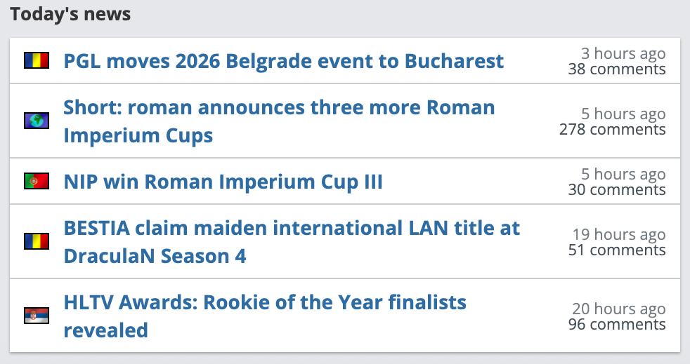

实现技术方案: 数据来源
金融数据: csqaq api(历史价格, 当前价格, 各平台价格, 近几日k线, 世存量等)
新闻数据: 正常使用时大模型开启搜索(提示搜索HLTV); 回测时使用爬取的HLTV新闻(选择评论数大于100的)

Slide 9
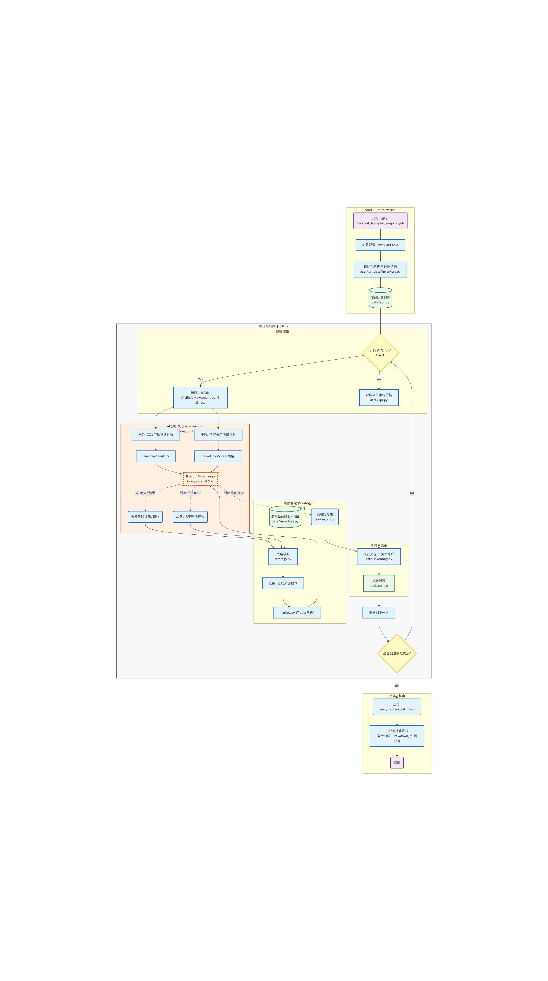
实现技术方案: 回测流程

Slide 10
实现技术方案: 回测流程(初始化)

Slide 11
实现技术方案: 回测流程(每日交易循环)

Slide 12
实现技术方案: 回测流程(每日交易循环: 数据收集)

Slide 13
实现技术方案: 回测流程(每日交易循环: 第一轮分析)

Slide 14
实现技术方案: 回测流程(每日交易循环: 决策制定)

Slide 15
实现技术方案: 回测流程(每日交易循环: 交易执行)

Slide 16
实现技术方案: 回测流程(回测评价)

Slide 17
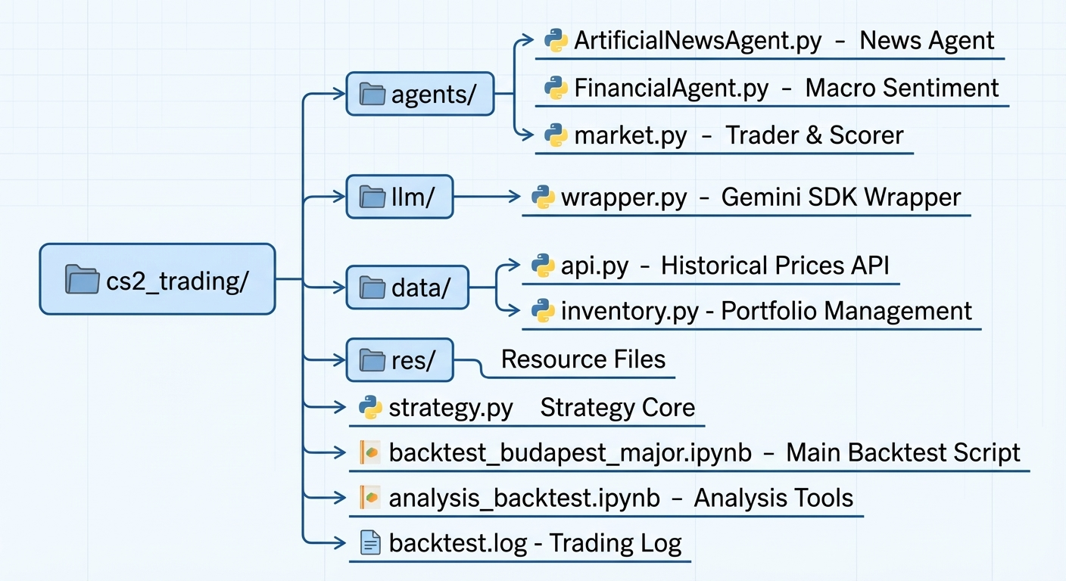
实现技术方案: 项目架构

Slide 18
实验结果: a typical day(详情可参见backtest.log)
DAILY CYCLE START: 2025-12-13
=====================================================================
16:08:33 | INFO | Loading artificial news from cs2_trading/res/news_artificial\20251213.txt
16:08:33 | INFO |
>>> [STEP 1] MARKET NEWS & SENTIMENT
16:08:33 | INFO | -----------------------------------------------------------------------------
16:08:33 | INFO | --- ARTIFICIAL NEWS FOR 2025-12-13 (Found 1 files) ---
--- SOURCE: 20251213.txt ---
NAVI rally after Inferno fumble to eliminate FURIA from Budapest in instant classic
NER0cs
13-12-2025 06:35
Aleksib's troops let a 10-3 lead slip on map two…

Slide 19
实验结果: a typical day(详情可参见backtest.log)
>>> [STEP 2] FINANCIAL ANALYSIS
16:08:40 | INFO |--------------------------------------------------------------------------------
16:08:40 | INFO |The elimination of world #1 FURIA and the underperformance of star rookie molodoy have triggered a sharp devaluation of FURIA assets …
16:08:40 | INFO |--------------------------------------------------------------------------------
16:08:40 | INFO |
>>> [STEP 3] INVENTORY SCORING
16:08:53 | INFO | -> Scoring 100 Thieves: Score: 82, Price: 1649.00, Reason: 新闻提及GL核心选手可能加盟，重返CS赛场的传闻引发市场炒作热度
16:08:54 | INFO | -> Scoring The MongolZ: Score: 50, Price: 0.02, Reason: 无直接新闻提及，作为市场黑马预期维持现状
16:08:55 | INFO | -> Scoring Spirit: Score: 55, Price: 19.76, Reason: 虽未直接提及，但赛场冷门频出使得传统强队市场关注度维持高位
16:08:58 | INFO | -> Scoring Vitality: Score: 55, Price: 20.96, Reason: 夺冠热门FURIA和MOUZ相继出局，客观上提升了其他顶尖战队的夺冠概率
16:08:59 | INFO | -> Scoring ZywOo: Score: 58, Price: 16.05, Reason: 顶级巨星保值属性强，强敌被淘汰利好后续赛程预期
16:09:01 | INFO | -> Scoring rain: Score: 88, Price: 1300.00, Reason: FaZe成功击败MOUZ挺进四强，老将经验在Major淘汰赛中备受推崇…
>>> [STEP 4] SELL DECISIONS
16:09:17 | INFO | -> Decision for 100 Thieves: HOLD, Reason: 虽然目前持仓处于-5.18%的轻微浮亏状态，但市场新闻中明确提到了 GamerLegion 核心成员可能转投 100 Thieves 的传闻…
16:09:27 | INFO | -> Decision for The MongolZ: HOLD, Reason: 该印花持仓30天后价格仍维持在买入价…

Slide 20
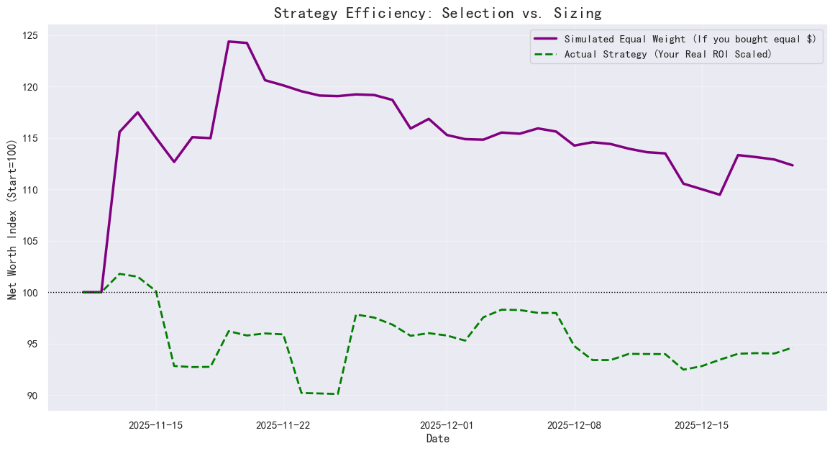
实验结果(能赚吗?)

Slide 21
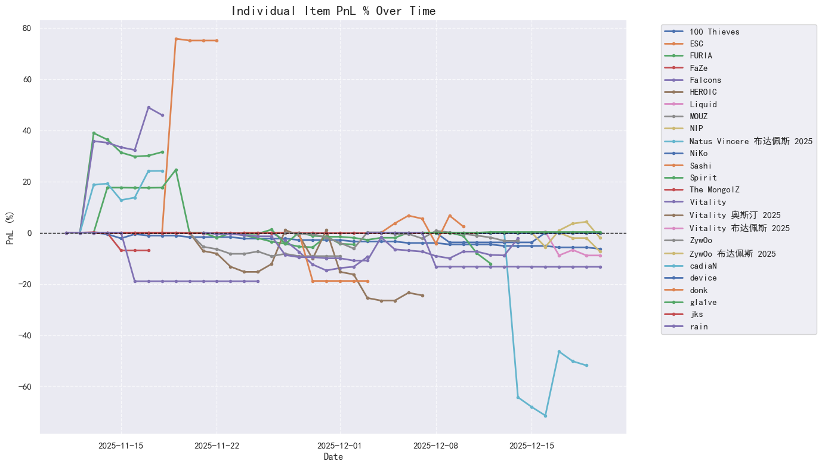
实验结果(为什么赚/亏?)

Slide 22

实验结果(为什么赚/亏?)
不知道哪来的队
赛事周期
Top选手发挥
老选手转会/明星队造势
上届MVP状态不如以往
爆冷淘汰种子战队结果立马瘫了

Slide 23
实验结果(为什么赚/亏?)
不知道哪来的队
1. 确实能找到机会(选择的印花大部分都有涨跌).
2. 总体上还是能赚钱, 只要保证各个印花投资比例相当(考虑到一般玩家小成本, 一般都差不太多).
3. 赛事中反倒预测的不好, 赛事前造势把握住了.
4. 有的时候入场时机不太对, 没办法, 人工分析也分析不明白.
赛事周期
Top选手发挥
老选手转会/明星队造势
上届MVP状态不如以往
爆冷淘汰种子战队结果立马瘫了

Slide 24
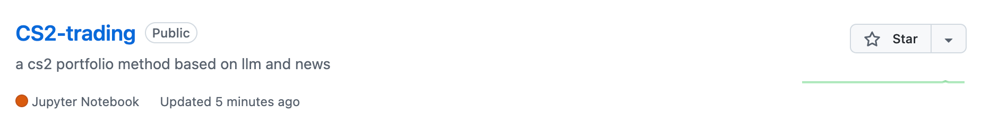
总结
1. 在印花选择上有效果, 能通过解读新闻给予有效的建议和预测.
2. 目前仅可作为辅助性交易智能体, 需要与人工合作.
3. 更多详细内容: https://github.com/zhuiyy/CS2-trading

Slide 25
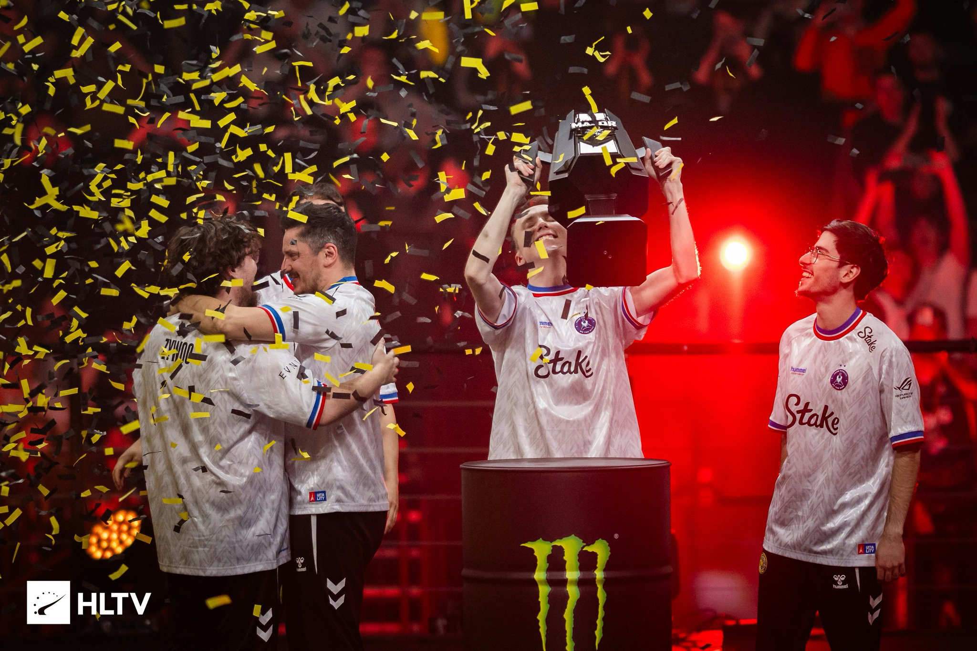
感谢观看!

